Slide 2
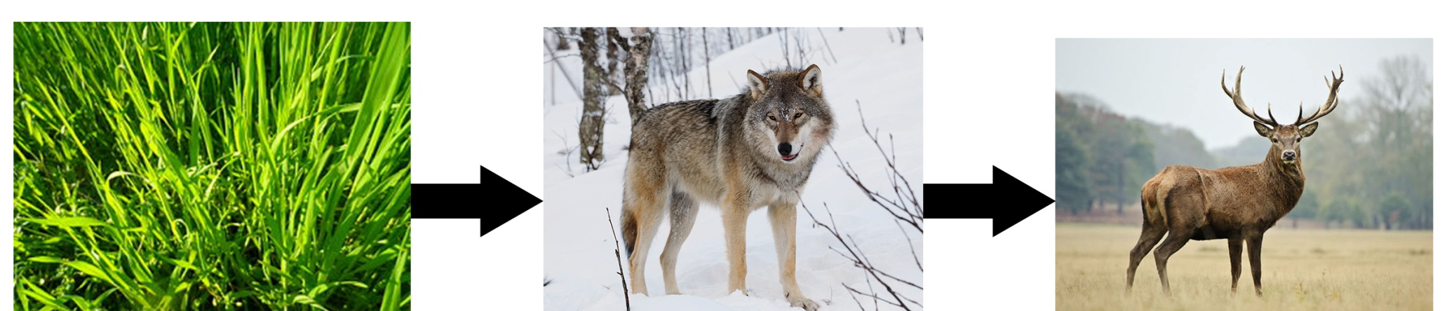

Slide 3


Slide 4


Slide 5
Производители, потребители и разрушители органических веществ в природных сообществах

Slide 6
Цель: изучение роли производителей, потребителей и разрушителей в природных сообществах.
Задачи:
вспомнить структуру пищевой цепи;
научиться различать производителей, потребителей и разрушителей органических веществ в сообществах;
отметить приспособления организмов различных звеньев пищевой цепи.

Slide 7
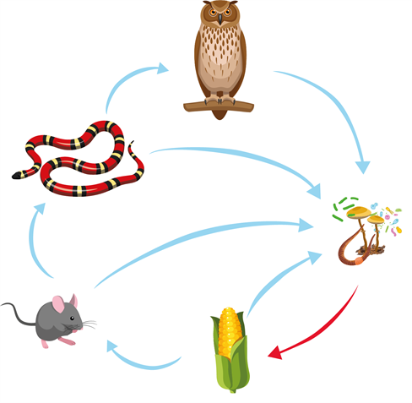

Slide 8
1. К какой группе можно отнести тополь серебристый?
а) потребители б) производители в) разрушители
2. Лягушку озерную относят к …
а) консументам б) продуцентам в) редуцентам
3. Организмы, способные производить органические вещества из неорганических, – это…
а) консументы б) продуценты в) редуценты
4.Выберите правильно составленную пищевую цепь
а) растение – кузнечик – ястреб – ящерица
б) растение – кузнечик – ящерица – ястреб
в) ястреб – ящерица – кузнечик – растение
г) ящерица – кузнечик – ястреб – растение
5.Выберите названия естественных природных сообществ
а) болото б) сад в) парк г) лес

Slide 9

Правильные ответы:
1. б
2. а
3. б
4. б
5. а, г

Slide 10

Домашнее задание
Посмотреть видео по QR-коду.
Составить цепь питания луга, леса, озера.
*Творческое задание (по желанию): сочинить сказку о взаимоотношениях организмов в сообществе (на выбор).

Slide 11

Творческое задание

